Slide 1
Webアプリケーション開発発表
C-4 3SFY
落合大輔、工藤愛恵、富濱瞳、目黒真樹子、山口佳輝

Slide 2
目次
１：「EngelS」について
２：チーム開発にあたって

Slide 3
１：「EngelS」について

Slide 4

テーマ
EngelSとは…
ズボラな人のための
「自炊による」食費節約アプリ！

Slide 5

そんなあなたに
節約しないとだけど家計簿ってめんどくさいな～～
もっと楽なアプリないかな？？
山下信子さん

Slide 6

そんなあなたにも
なんとか自炊したいけど仕事忙しいしモチベ上がらない…
仕事モードの山下さん

Slide 7
思いついた背景
「課題解決」＆「独自性」
を意識

Slide 8
課題解決とは？
家計簿めんどい！お母さんやって！
全くアンタって子は…
山下信子さん
ユーザー側の手間を極限まで排除！

Slide 9
独自性とは？
「外食と比べて」抑えられたコスト(外食=自炊×1.9)
＝削減金額
今月は5000円節約できたみたい！
モチベ上がる～～！！
がんばりが目に見えるね！

Slide 10
デモンストレーション

Slide 11


Slide 12


Slide 13
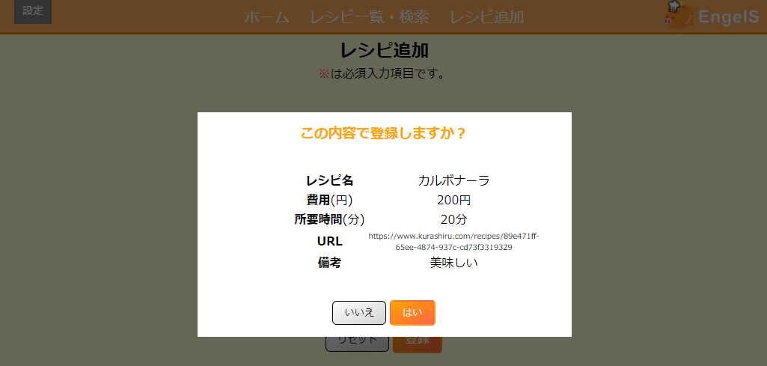
工夫点＆苦労した点①
モーダルウィンドウ(ポップアップ画面)
苦労した点
・講義で取り扱っていない機能を実装
解決方法
・サイトで情報収集、仕様を理解、それらをアレンジ
・原因特定 デバッグの利用
・処理の細分化して、構造を分かりやすくする
例:レシピ追加の確認用ウィンドウ

Slide 14
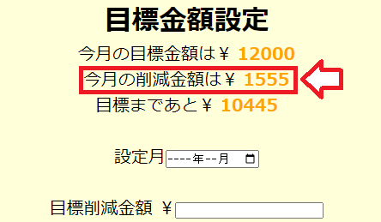
工夫点＆苦労した点②
目標設定画面での「今月の削減金額」は

Slide 15
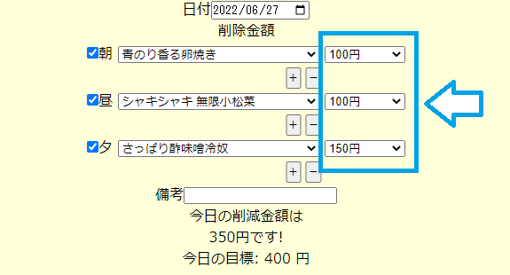
工夫点＆苦労した点②
「日々登録された削減金額」をどこかで合計しないと…！

Slide 16
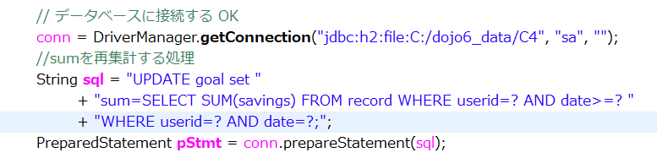
工夫点＆苦労した点②
【工夫点】
そのような処理になるようにSQL文を記述、データベースに送った
※長そうだなということだけ伝わればOKです

Slide 17

工夫点＆苦労した点②
焦るんじゃねえぞ…
【苦労した点】
・SQL文が複雑で混乱
・結合テストでバグを発見(震)
落ち着いて段階を踏んで検証！

Slide 18
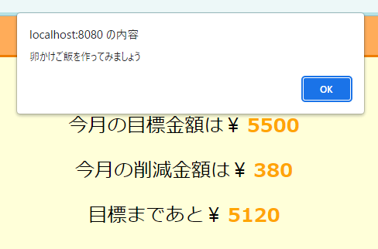

工夫点＆苦労した点③
アラート機能
設定した調理時間に当てはまるレシピが
ランダムで表示される機能
何作ろうかな？

Slide 19
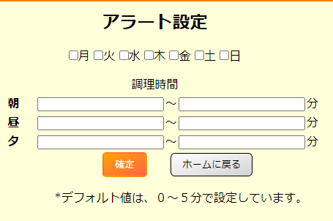
工夫点＆苦労した点③
・ユーザーによって生活リズムが
異なることが考えられる。
→曜日や食事する時間帯によって、
料理にかけられる時間を設定可能に！

Slide 20
工夫点＆苦労した点③
【工夫した点】
・ホーム画面へ遷移する度に「〇〇を作ってみましょう」と
表示させるのはしつこい...
→ログイン後のホーム画面でのみ表示されるように調整！
食事記録画面
ログイン画面
ホーム画面
レシピ一覧画面
レシピ登録画面

Slide 21
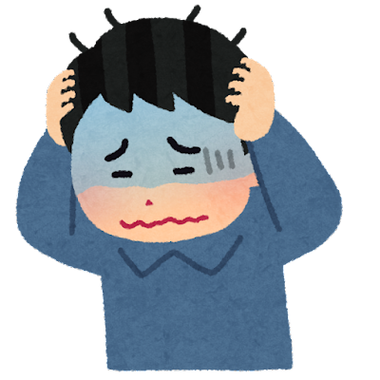
工夫点＆苦労した点③
【苦労した点】
・全てのレシピが表示されるかを確認する
作業に時間が掛かってしまいそう...
→試行回数は増えてしまうがランダムで表示される
レシピ数を絞り確認していったことで効率的に進められた！

Slide 22
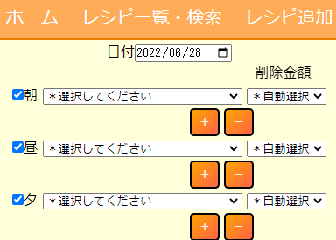
工夫点＆苦労した点④
食事記録のプルダウンを増減できるように
【工夫した点】
一食あたりに食べるレシピの数を増やす
複製したものへ
nameなどの付与
複製、削除するロジック

Slide 23
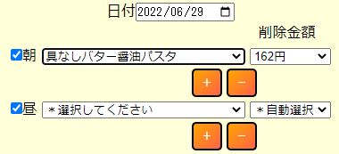
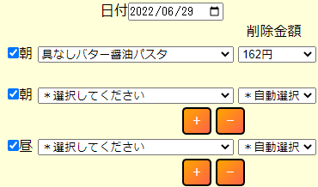
工夫点＆苦労した点④
どこに何付け足す？
＋
ID要素を付け足して
増やす！！
改善策：プルダウン増加時
before
after

Slide 24
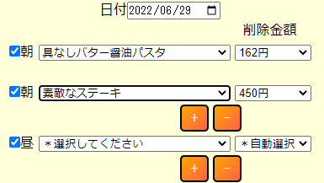
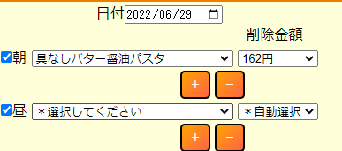
工夫点＆苦労した点④
①最後に増やしたプルダウン選択
①と改行を削除
改善策：プルダウン減少時
before
after

Slide 25
２：チーム開発にあたって

Slide 26
よく言えば「真面目」
悪く言えば「無理しがち」
責任感強すギィーッ！
3SFYの特徴
これを生かす・補うシステムが必要！

Slide 27
施策
①状況の可視化
②個々の得意分野を生かすタスク配分
③「被り」をなくす

Slide 28
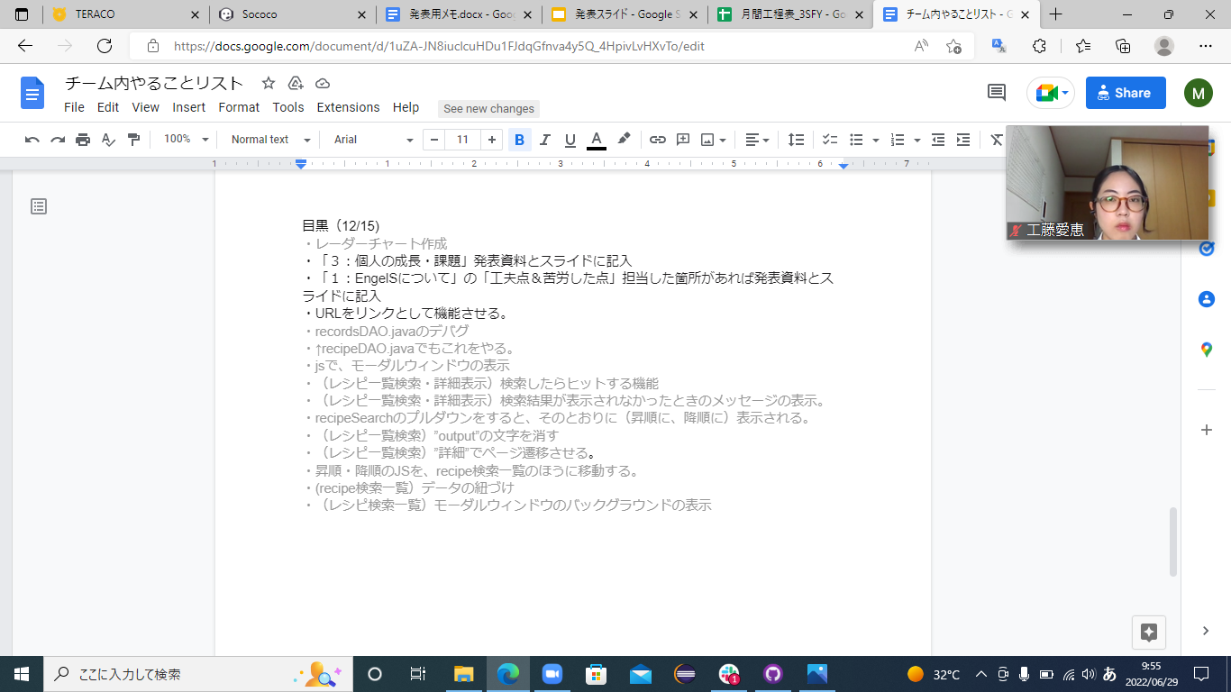
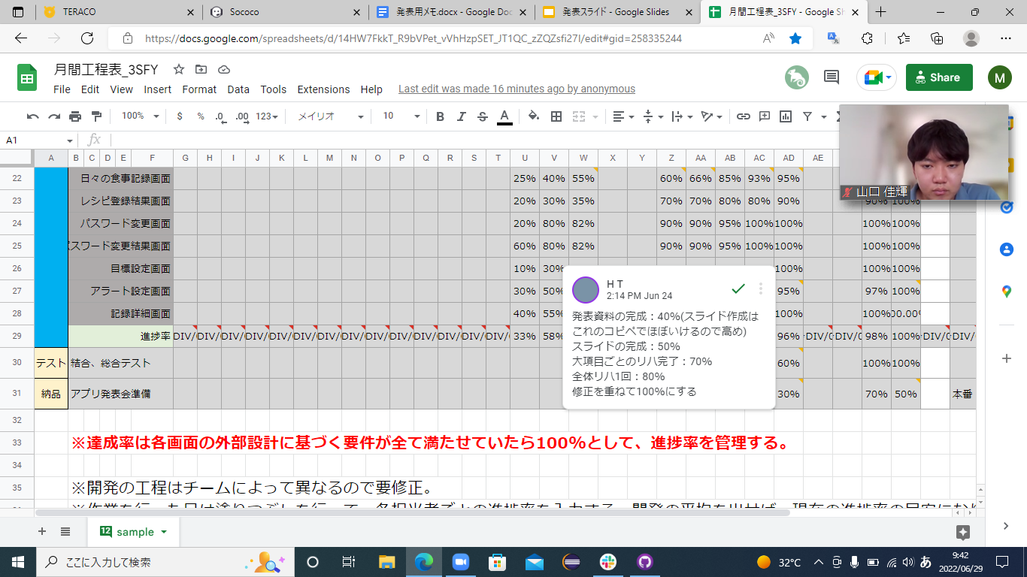
①状況の可視化
やることリスト
数値化
【課題】仕事を一人で抱えがちに
→進捗状況の可視化で解決！
工程表
％の定義
ヘルプが出しやすくなった！
Notes:
オンラインだと話し合いがしづらい
→「可視化」
・Googleツール
・Zoomの画面共有を意識！

Slide 29
②個々の得意分野を生かすタスク配分
目黒 | スケジュール管理・進捗管理
山口 | 抜け漏れの発見、アイディア
富濱 | テーマに沿った創造、デザイン
落合 | 各ページのプログラミングのサポート
工藤 | 未確定事項や明日の日程確認共有
適材適所！より良いチーム作業に！

Slide 30
③「被り」をなくす
ドックス名 | 内容
議事録一覧 | コミュニケーションタイムの議事録用
スケジュール | 各日のスケジュールと、全体のスケジュールの記載
各手順・ 設計一覧 | 各設計で必要な成果物の項目や手順のコツを集約
【課題】
どこに書いたかわからない。
決めごとの確認ができない。
→共有ドックスを用途別にソート
→漏れに気付くのも経験が必要なのかもしれない。今
「書いた/書いてない問題」の減少
Notes:
みんなまじめだから、それぞれがどこかに書いてしまう→被りがある

